Slide 1
RAZREDNA PRAVILA
OPB 8

Slide 2
Kaj so pravila?
- Pravila so dogovori med nami kako se obnašamo doma, v šoli ali v skupini.

Slide 3
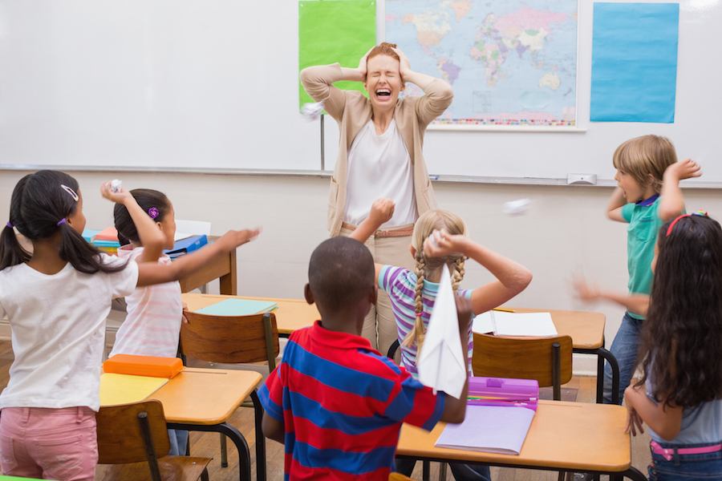
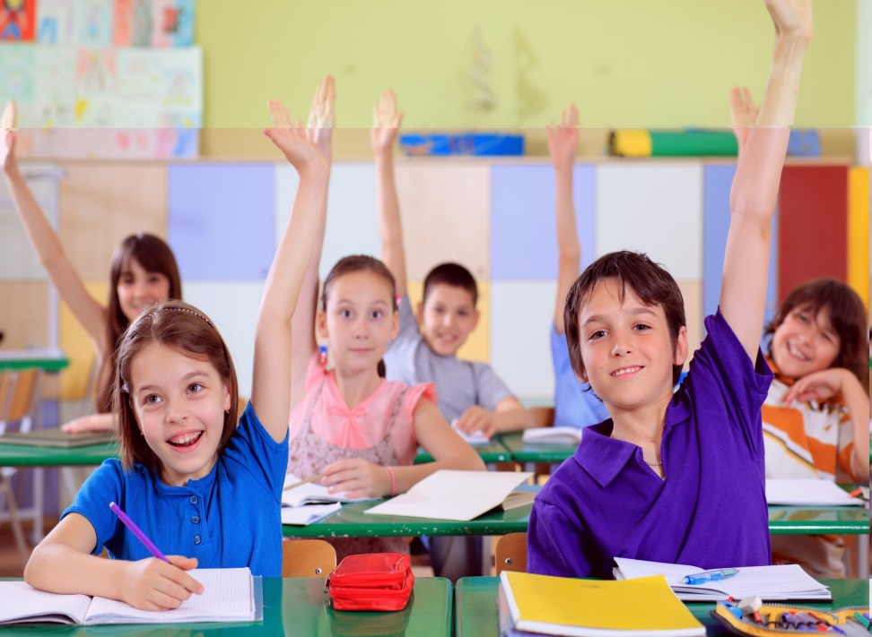
☹ ☺

Slide 4
Zakaj potrebujemo pravila?
Da zagotovimo varnost
Da zagotovimo normalno delo
Da imamo vsi enake pogoje
Da se lahko imamo lepo

Slide 5
Vrste pravil:
Splošna pravila
Pravila v razredu
Pravila v jedilnici
Pravila na igrišču

Slide 6
Splošna pravila:
Ko učitelj govori sem tiho in poslušam
Do učiteljev in sošolcev sem spoštljiv
Uporabljam lepe besede
Se držim pravil bontona
Prepire rešujem s pogovorom

Slide 7
Posnetek iz šole
https://www.youtube.com/watch?v=cBBkPdfCGIs

Slide 8
Pravila v razredu:
V razred vstopim mirno in spoštljivo
Pri govoru uporabljam sobno jakost
Med domačo nalogo sem tiho
Spoštujem tujo lastnino
Skrbim za red in čistočo

Slide 9
Pravila v jedilnici:
V koloni mirno počakam na vrsto
Pred jedjo si umijem roke
Vzamem toliko hrane kot lahko pojem
Sedim skupaj s svojo skupino
Kosilo pojem v tišini
Pospravim za sabo in počakam na učitelja

Slide 10
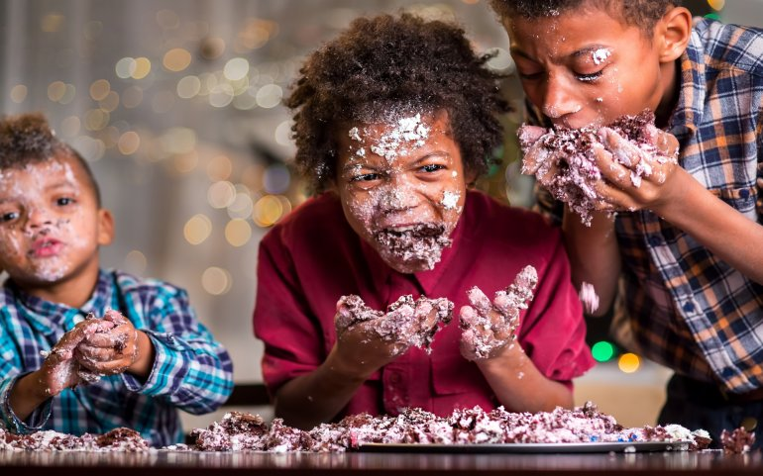
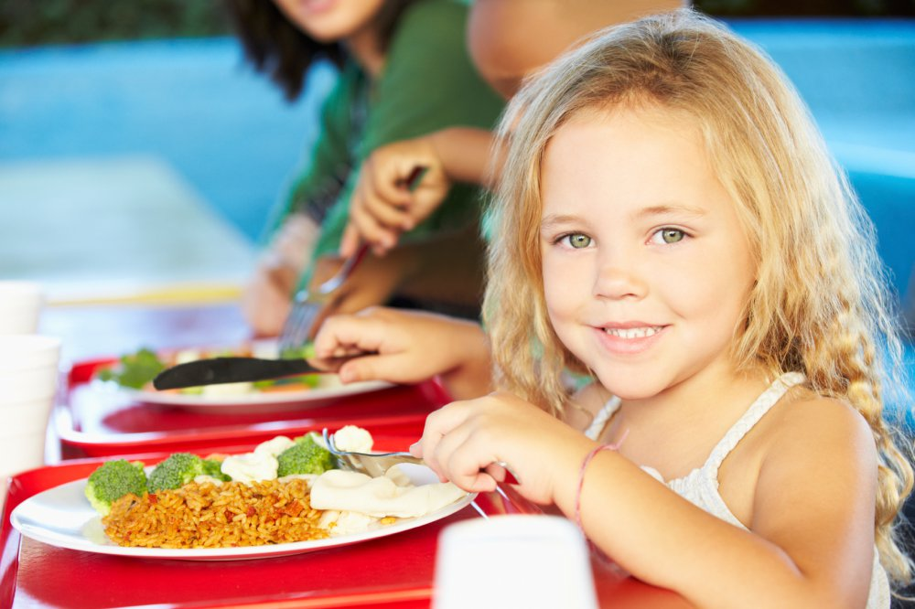
☹ ☺

Slide 11
Pravila na igrišču:
Ko pridem na igrišče se javim učitelju
Igram se na delu igrišča, ki ga določi učitelj
Igram se v skladu s pravili (kako se igram?)
Lepo skrbim za šolsko lastnino (igrišče, žoge, …)
Kamorkoli grem se javim učitelju (judo,PZ,nog,…)
Ko grem domov NUJNO obvestim učitelja!

Slide 12
Cilj vzgoje je dati telesu in duši vso lepoto in popolnost, ki ju moreta imeti.
Platon

Slide 13
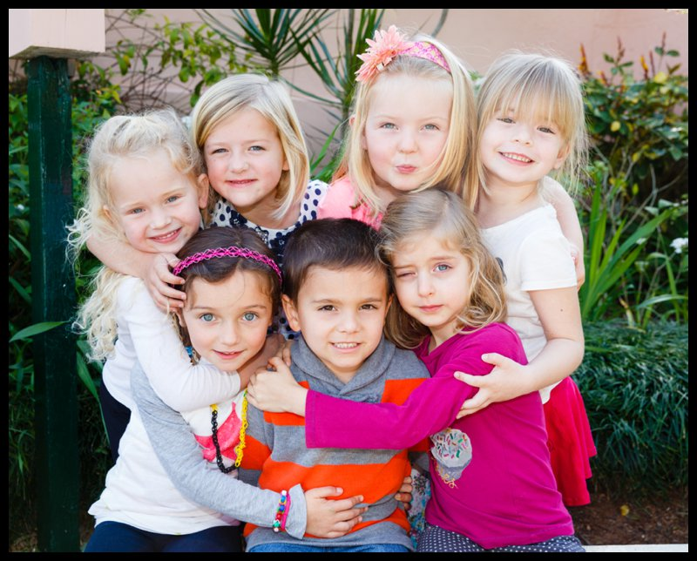
Hvala za pozornost!

